Slide 1

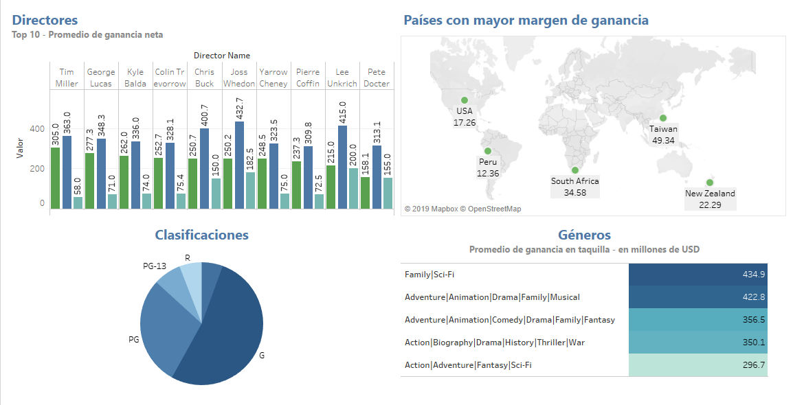

Con estas recomendaciones tu película será un éxito
Análisis de promedio de ganancias en taquilla
Invertir en una película con alguno de estos 10 directores resulta en un buen margen de ganancia.
Las películas de aventuras y aptas para todo público sobresalen en ventas en taquilla!
Si filmas en Taiwán, Sudáfrica o Nueva Zelanda es muy probable que tengas éxito en ganancias netas!

